Slide 1
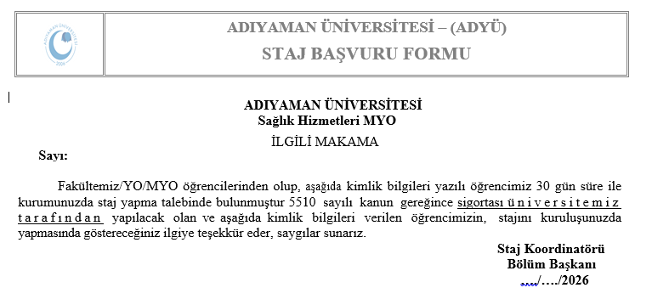
Dolduracağınız bu form 3 nüsha hazırlanmalıdır!!
Staj Başvuru formuna SHMYO sayfasından ulaşabilirsiniz.
https://shmyo.adiyaman.edu.tr/tr/staj
Boş bırakınız.

Slide 2
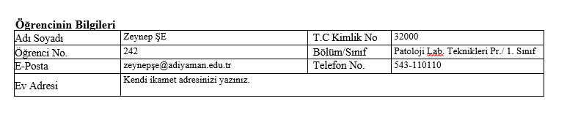
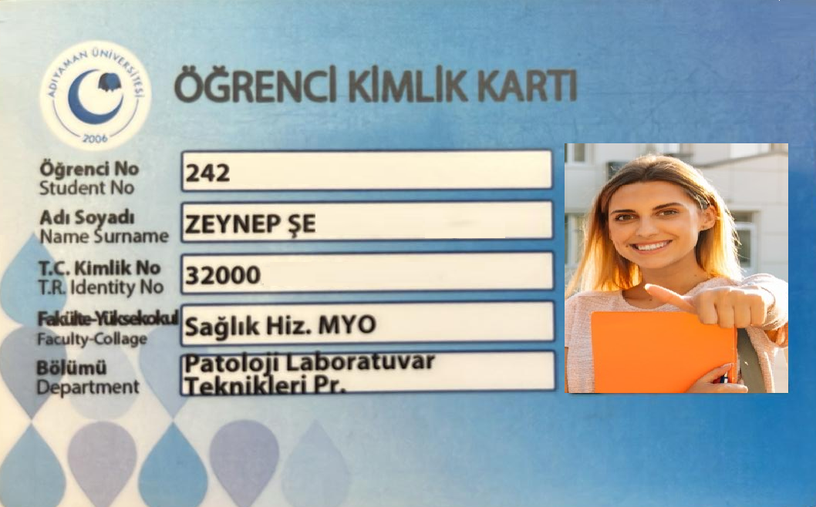
Bu bölüm şahsi bilgilerinizle doldurulması gerekmektedir!
Formun nasıl doldurulacağına dair bir örnek aşağıda yer almaktadır.
Önemli!
Bilgisayar ortamında doldurulmayan formlar kabul edilmeyecektir.
Önemli!
Verilen bilgilerdeki hatalardan dolayı SGK girişlerinde yaşanacak cezai işlemlerin sorumluluğu şahsınıza aittir.

Slide 3
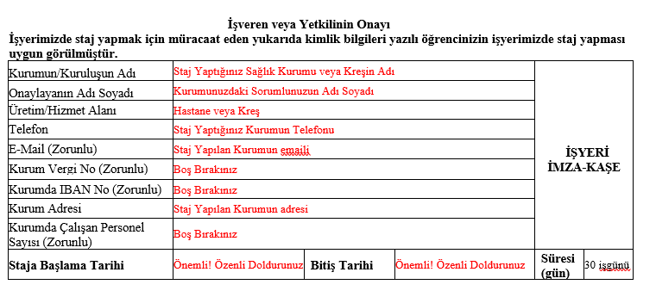
Staj Yaptığınız Kurumun İmza ve Kaşesi
Yüksekokulumuz tarafından sizlere bildiren tarihleri yazmanız gerekmektedir!

Slide 4
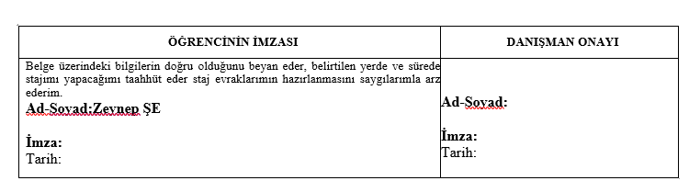

Şahsi bilgileriniz ile doldurup evrak teslim ettiğiniz tarihi yazınız. Islak imzalı teslim gerekir.
Danışman Hocanız tarafından doldurulacak, ıslak imzalı teslimi gerekir.

Slide 5
3 nüsha olarak hazırladığınız bu form için aşağıdaki adımları takip ediniz.
1- Hazırladığınız formu ilk olarak Yüksekokul Sekreterimiz Sinan Temel Bey’e imzalatmalısınız.
2- Staj yapılacak kuruma götürülüp kaşe-imza yaptırmalısınız.
3- İmzaları tamamlanan evraklarınızı tekrar yüksekokulumuzdaki danışman hocamıza getirip imzalatmalısınız.
4- Tüm imzalar tamamlandıktan sonra yüksekokulumuz öğrenci işlerine teslim edilmesi gerekmektedir.
5- İlk 4 adım tamamlandığında Staj Değerlendirme Formu adımına geçebilirsiniz.

Slide 6
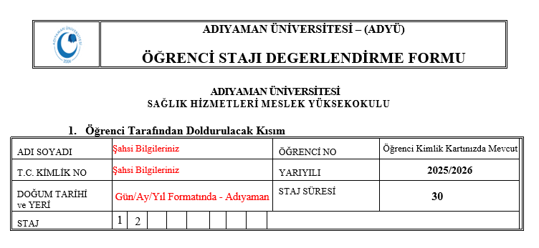
Dolduracağınız bu form 1 nüsha hazırlanmalıdır!!
STAJ satırını doldurmayınız.

Slide 7
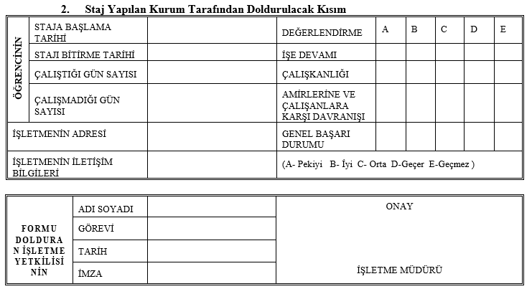
Aşağıda yer alan kısım staj yaptığınız kurum tarafından doldurulacaktır!
Doldurulan form kapalı bir zarf içerisine konulmalıdır.

Slide 8
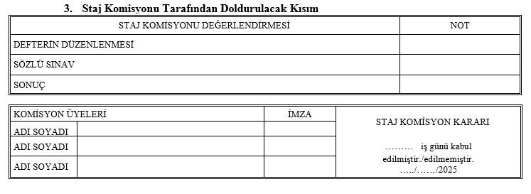
Aşağıda yer alan kısım danışman hocanız tarafından doldurulacaktır.

Slide 9
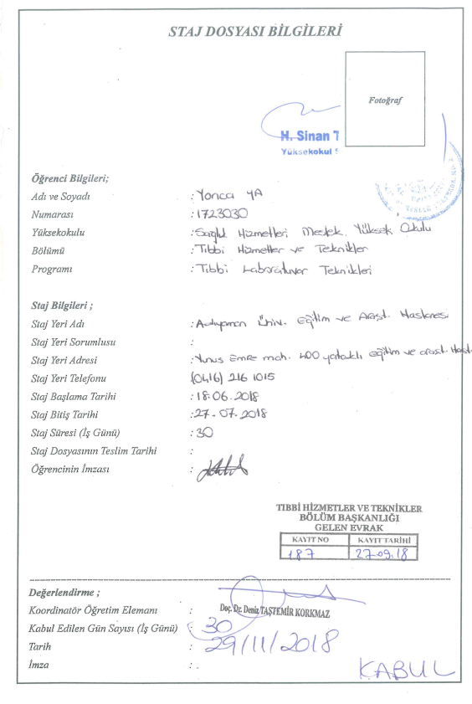

Fotoğrafınızı yapıştırınız.
Kişisel bilgilerinizle doldurunuz.
Staj yapacağınız kurumun bilgileri ile size bildirilen
staj tarihlerini yazınız.
Boş bırakınız, danışman hocanız tarafından doldurulacak.

Slide 10
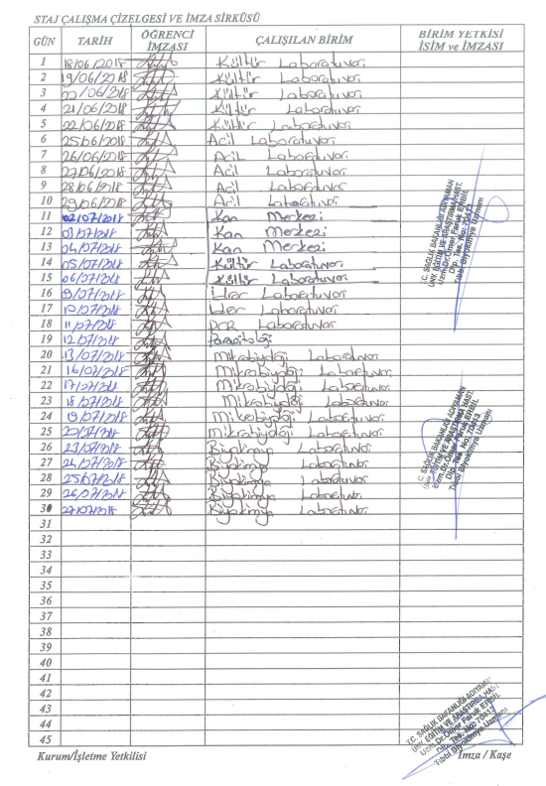
Staj yaptığınız her gün için örnekteki gibi doldurup imzalayınız.
Birim yetkilisi kısmını:
Hastane-> Sorumlu Uzman Doktor (Tıbbi Lab. ve Patoloji Lab.),
Kreş-> Kreş müdürü (Çocuk Gelişimi),
İlk ve Acil Yardım Programı öğrencisi olup stajını Acil Sağlık İstasyonunda yapacak öğrenciler, istasyonlarda İl Sağlık Müdürlüğü tarafından staj sorumlusu olarak görevlendirilmiş istasyon çalışanı, hastanede çalışanlar ise sorumlu Uzman Doktor,
Optisyenlik bölümü için kurum yetkilisi tarafından kaşelenip imzalanması gerekir.

Slide 11
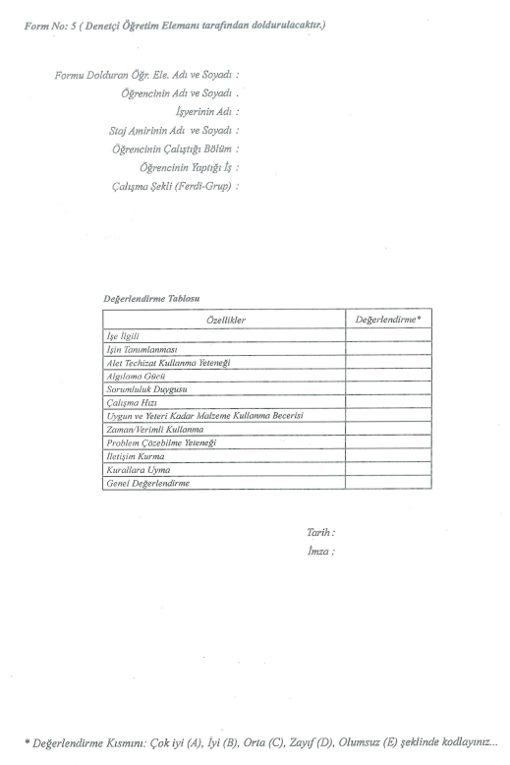

Form 5 boş bırakılacak!

Slide 12
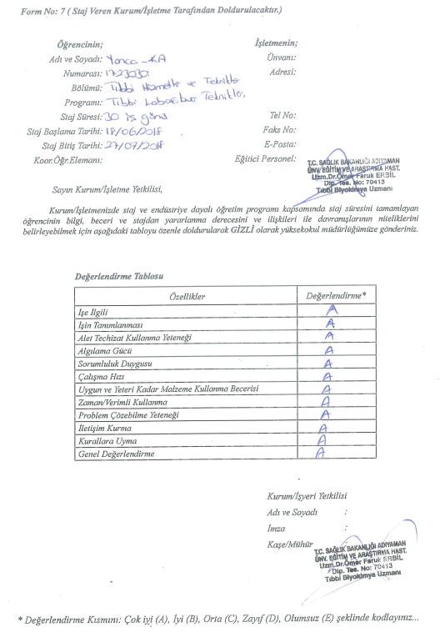
Staj yaptığınız kurum tarafından doldurulacak.
Birim yetkilisi kısmını hastaneler için stajınızdan sorumlu Uzman Doktor, kreş için kreş müdürü, paramedik için İl Sağlık Müdürlüğü, optisyenlik bölümü için kurum yetkilisi tarafından kaşelenip imzalanması gerekir.

Slide 13
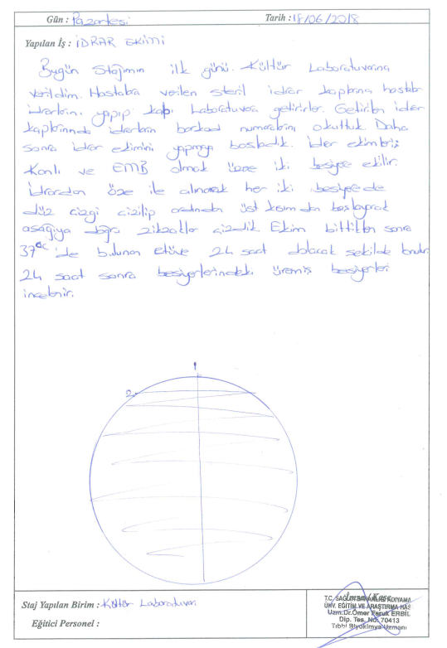
Defter her staj günü için ayrı ayrı doldurulacak, yanda ve bir sonraki sayfada örnek doldurma şekli gösterilmiştir.

Slide 14
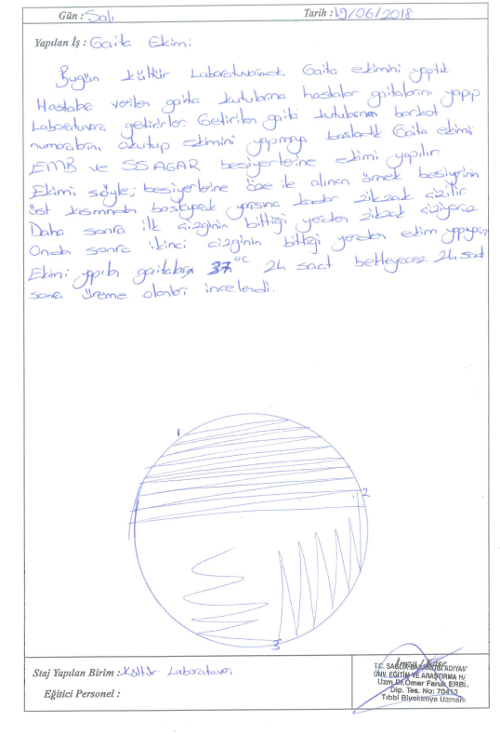

Slide 15
1- Staj bitip defterinizi doldurduğunuzda, imza ve kaşelerin eksiksiz olduğunu kontrol ediniz.
2- Değerlendirme formunu küçük bir zarfa koyup zarfı kapatınız.
3- Defterinizi ve değerlendirme formunun yer aldığı zarfı büyük bir zarfa koyup kapatınız.
4- Zarfın üstüne adınız soyadınız, bölümünüz ve danışman hocanızın adını yazıp Yüksekokulumuz Öğrenci İşlerine teslim ediniz.

